Slide 1
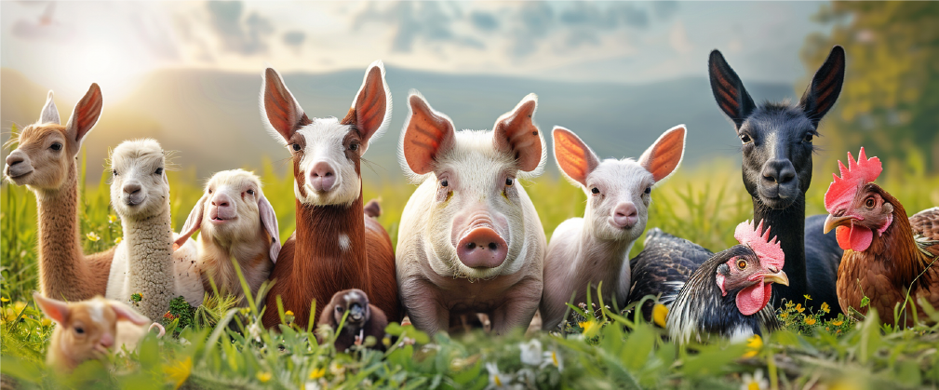
Autor: Mercedes Costal
ITAcademy - Data Analyst
Octubre 2025
Relación entre las explotaciones ganaderas y la contaminación de los acuíferospor nitratos en Cataluña.

Slide 2
Introduccion
1. Importancia de la ganadería en Cataluña:
- pilar clave de la economía rural en Cataluña
- caracterizada por su diversidad de especies y
- Alta modernización.

Slide 3
Introduccion
2. Problemas medioambientales asociados a la ganadería
- La ganadería intensiva genera contaminación de aguas y suelos por nitratos.
- Principal fuentes: deyecciones ganaderas (estiércol y purines) usadas como fertilizantes.
- Estos nitratos llegan a ríos y acuíferos por escorrentía y lixiviación.

Slide 4
Introduccion
3. Impacto del cambio climático en la concentración de nitratos.
- Las sequías y las lluvias torrenciales.
- Causadas por el cambio climático.
- Agravan la concentración de nitratos en las aguas subterráneas.

Slide 5
Objetivo
- Evaluar la influencia de la concentración de granjas ganaderas de producción intensiva en la contaminación de las aguas subterráneas por nitratos en Catalunya.

Slide 6
Metodologia
Obtención y procesamiento de datos:
- Transformados y analizados en SQL, Python y Power BI
- Python y GeoJSON/TopoJSON para la representación geográfica.
- Representación gráfica: Python y Power BI
Análisis descriptivo del sistema ganadero:
- Representando geográficamente la distribución de la carga ganadera y los niveles de nitratos en aguas subterráneas.
Estudio de correlación y representación gráfica:
- métodos estadísticos como la Prueba de Shapiro-Wilk para evaluar la normalidad de los datos.
- gráficos de dispersión, pairplot y correlación de Spearman

Slide 7
Metodologia
Fuentes de obtención de datos del presente estudio:
- DACC. (2024, 8 de mayo). Registre d'explotacions ramaderes. Generalitat de Catalunya.
https://agricultura.gencat.cat/ca/serveis/registres-oficials/ramaderia-sanitat-animal/registre-explotacions-ramaderes
- Agència Catalana de l'Aigua. (2019). Filtre de dades. Generalitat de Catalunya. https://aplicaciones.aca.gencat.cat/sdim21/filtre.do
- Idescat. (2022). Indicadors. https://www.idescat.cat/indicadors/

Slide 8
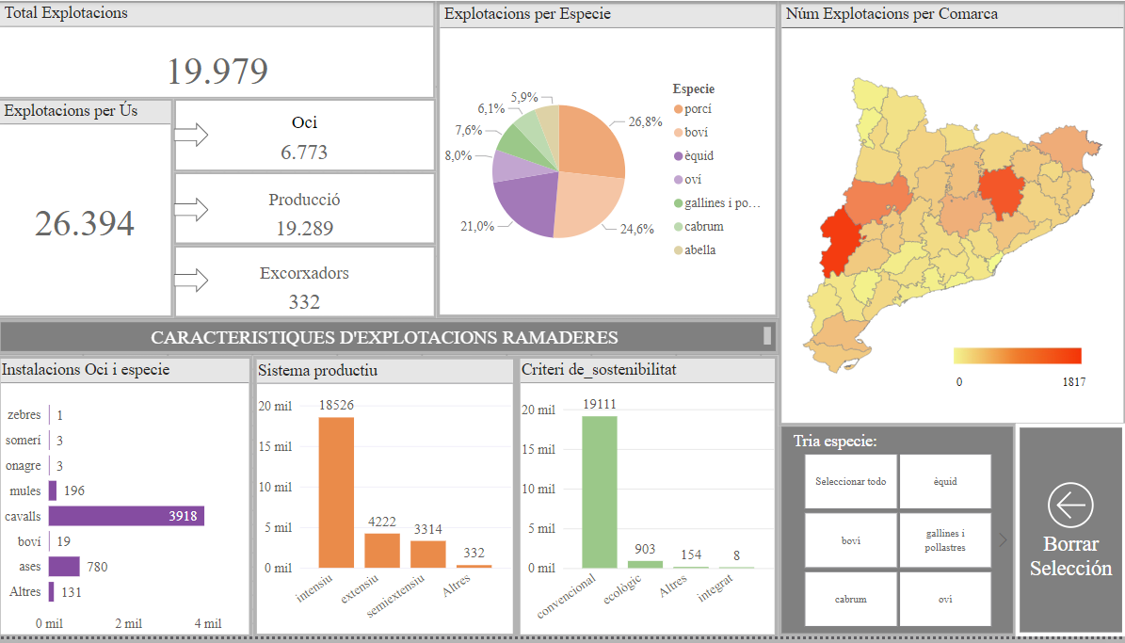
EXPLOTACIONES GANADERAS DE CATALUNYA

Slide 9
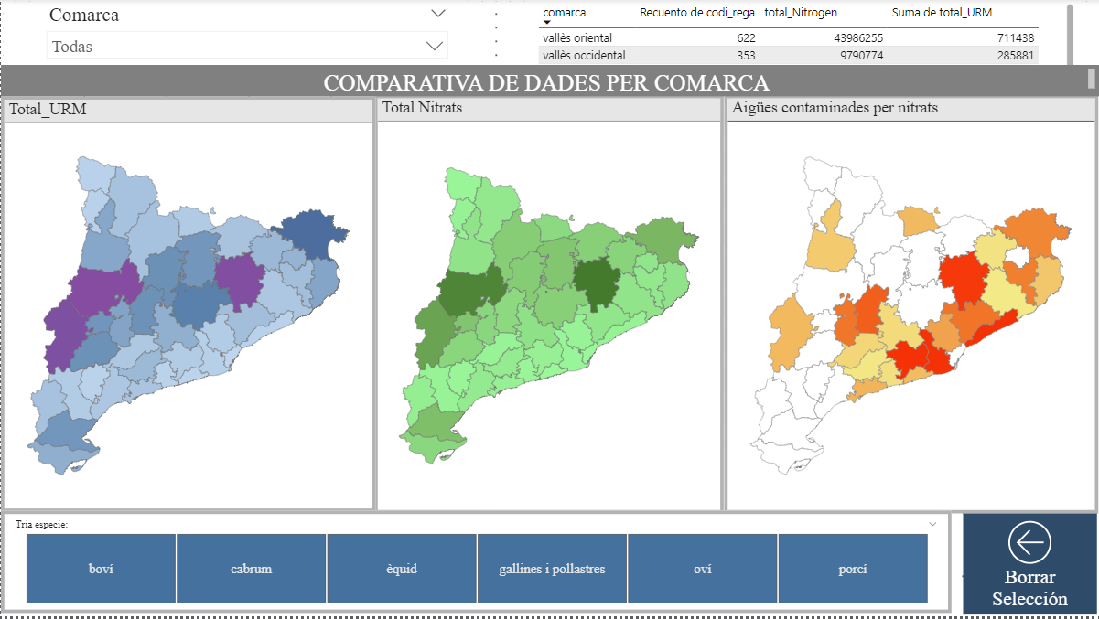
DISTRIBUCIÓN GEOGRÁFICA

Slide 10
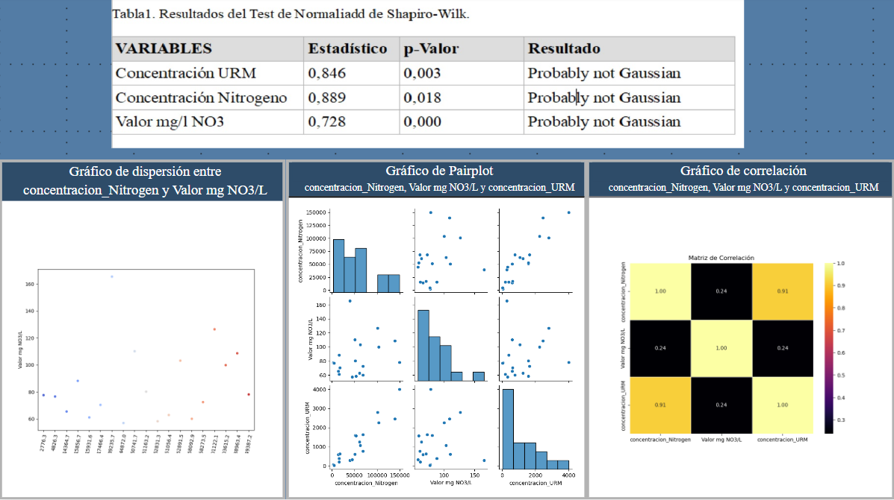
DISTRIBUCIÓN GEOGRÁFICA

Slide 11
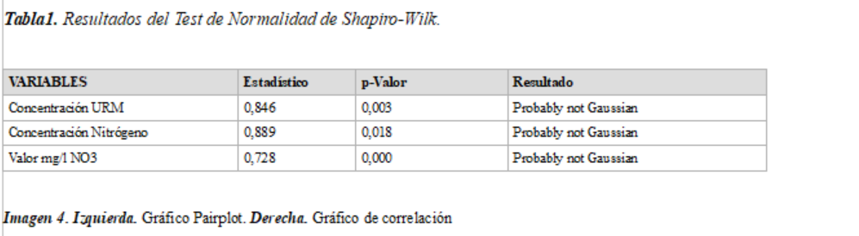
RESULTADOS
RESULTADOS
RESULTADOS
RESULTADOS
Premisas.
- Hipótesis nula (H₀): Los datos siguen una distribución normal.
- Hipótesis alternativa (H₁): Los datos no siguen una distribución normal.
Resultado.
- El estadístico nos da una medida directa del ajuste de los datos a la normalidad
- p-valor (o valor de probabilidad): mide cuán probable es que los resultados observados hayan ocurrido bajo la suposición de que la hipótesis nula es verdadera.

Slide 12
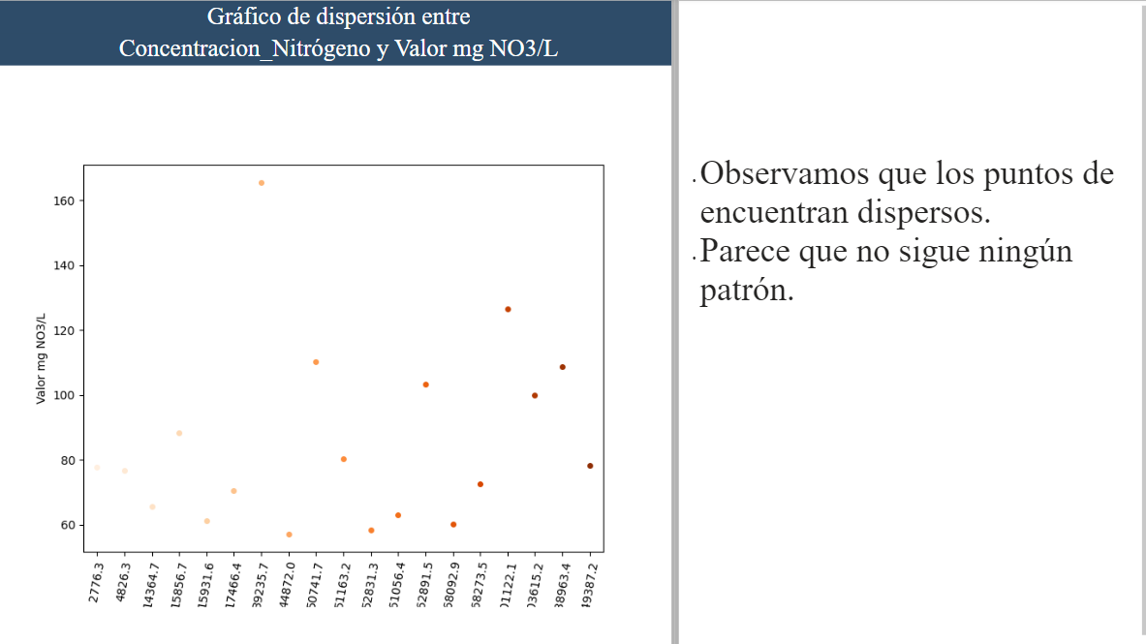
Análisis de relación entre variables

Slide 13
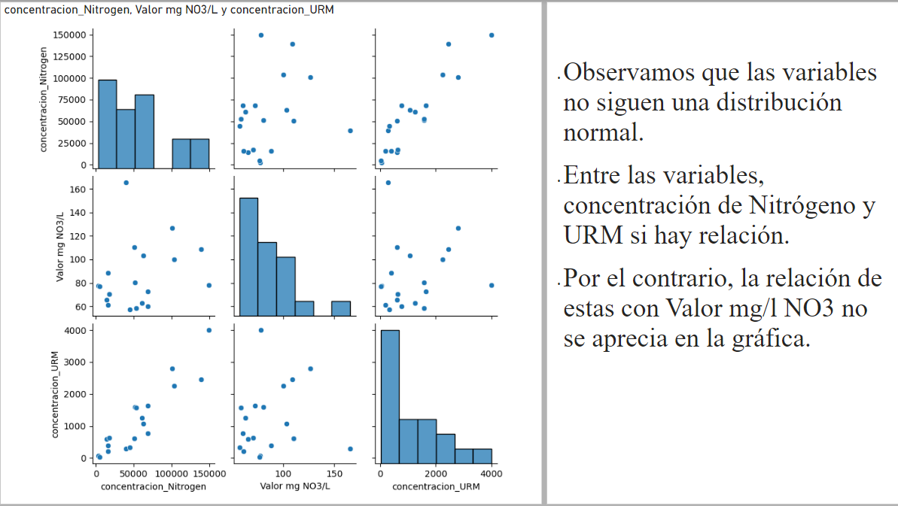
Análisis derelación entre todas las variables

Slide 14
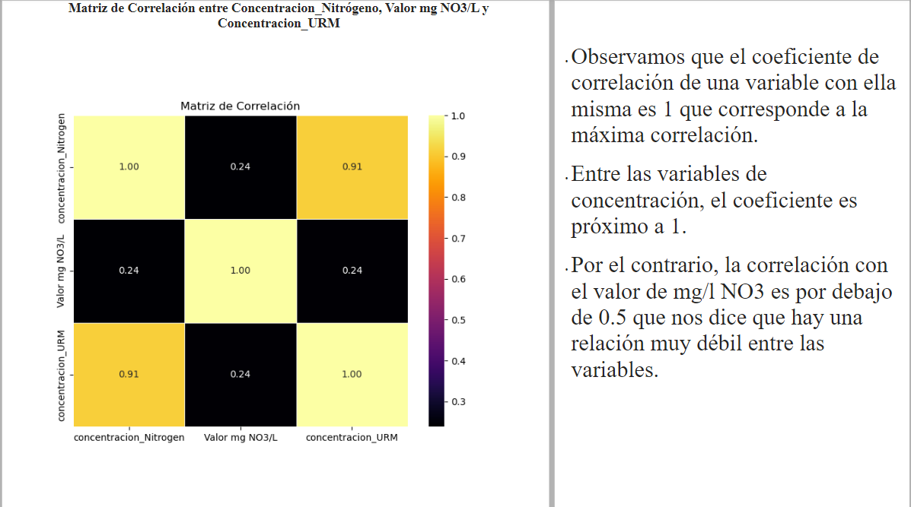
Matriz de correlación

Slide 15
Conclusiones
Conclusiones
Conclusiones
La elevada producción ganadera intensiva no influye en la contaminación de las aguas subterráneas, contradice numerosos estudios previos que sí respaldan esta afirmación.
Factores adicionales de contaminación:
- La producción ganadera no es el único factor que contribuye a la contaminación
- alta concentración de explotaciones agrícolas (invernaderos y huertas)
- la industria, también tienen un impacto significativo.
Limitaciones del estudio:
- El análisis está limitado por la falta de una base de datos más amplia sobre nitratos en aguas subterráneas, lo que puede afectar la validez de los resultados obtenidos.

Slide 16

¿Alguna pregunta?

